Slide 1
XV6系统理解+MIT实验 李俊儒 1153710105 指导老师：曲明成

Slide 2
系统的概述
xv6 是 MIT 开发的一个教学用的完整的类 Unix 操作系统。它通过研究一个名为 xv6 的操作系统内核来解释操作系统中的主要概念。xv6 是 Unix Version 6（v6）操作系统的重新实现。xv6 在一定程度上遵守 v6 的结构和风 格，但它是用 ANSI C 实现的，并且是基于 x86 多核处理器的。
Notes:
ppt

Slide 3
系统基本信息
最大进程数：64
内核栈大小：4kB
最大数目Cpu：8
进程文件最多打开数：16
系统文件最多打开数：100
最多活跃i-nodes节点：50
最多设备数：10
Notes:
ppt

Slide 4
1.
通过XV6运行实例理解系统

Slide 5
系统的引导

Slide 6
系统的引导
BIOS将把OS的BootLoader从磁盘上拷贝到内存当中
完成从实模式到保护模式的转换
将内核代码加入到内存
加载全局符号表GDT
Notes:
ppt

Slide 7
以进程的一生为线索

Slide 8
以五状态图为核心
Shell
创建进程
互斥
通信
内存管理
允许进入
新建
就绪
中断和系统调用
事件已发生
CPU调度
阻塞
运行
退出
等待事件发生
完成/终止
进程回收
文件和IO
文件系统
Notes:
ppt

Slide 9
Shell

Slide 10
Shell
xv6 shell 用Exec调用为用户执行程序。shell 的主要结构，主循环通过 getcmd 读取命令行的输入，然后它调用 fork 生成一个 shell 进程的副本。父 shell 调用 wait ，而子进程执行用户命令。
总览
Notes:
ppt

Slide 11
创建进程

Slide 12
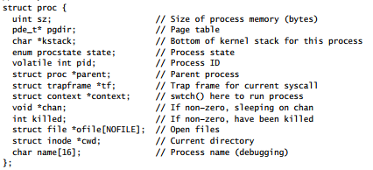
创建进程
总览
Notes:
这是进程的Proc表，里面有进程内存的大小，页目录地址，内核栈，进程的状态，进程的id，父进程指针，系统调用指针，等候链表，是否被杀死，打开的文件列表，进程名字。PCB进程状态有，未使用，开始，就绪，阻塞，运行，结束。

Slide 13
创建进程
第一个进程，main初始化之后调用userinit创建。
为进程的内核线程分配内核栈。
运行第一个进程，调用 scheduler 开始运行进程，这里就涉及到CPU的调度。
xv6 使用的是朴素的线性搜索（找第一个空闲的proc ）。
总览
Notes:
Ppt 程序会在 proc 的表中找到一个标记为 UNUSED 的槽位。当它找到这样一个未被使用的槽位后， allocproc 将其状态设置为 EMBRYO ，使其被标记为被使用的并给这个进程一个独有的 pid 。接下来，它尝试为进程的内核线程分配内核栈。

Slide 14
创建进程
Fork（系统调用） 子进程
父子进程拥有不同的内存空间和寄存器，改变一个进程中的变量不会影响另一个进程。
Exec（系统调用）读取文件并执行
fork 在子进程需要装入父进程的内存时分配空间
exec 在需要装入可执行文件时分配空间。
所有的 xv6 进程都以 root 用户执行。
总览
Notes:
PPT 进程向程序提供“看上去”私有的，其他进程无法读写的内存系统（或地址空间），以及一颗“看上去”仅执行该程序的CPU。一个进程可以通过系统调用 fork 来创建一个新的进程。 fork 创建的新进程被称为子进程，子进程的内存内容同创建它的进程（父进程）一样。 fork 函数在父进程、子进程中都返回（一次调用两次返回）。对于父进程它返回子进程的 pid，对于子进程它返回 0。父子进程拥有不同的内存空间和寄存器，改变一个进程中的变量不会影响另一个进程。
这份文件必须符合特定的格式，规定文件的哪一部分是指令，哪一部分是数据，哪里是指令的开始等。
当 exec 执行成功后，它并不返回到原来的调用进程，而是从ELF头中声明的入口开始，执行从文件中加载的指令。
exec 接受两个参数：可执行文件名和一个字符串参数数组。

Slide 15
创建进程
每个进程都有用户栈和内核栈
进程使用系统调用时，处理器转入内核栈中，提升硬件的特权级，然后运行系统调用对应的内核代码
当系统调用完成时，又从内核空间回到用户空间：降低硬件特权级，转入用户栈。
总览
Notes:
每个进程都有用户栈和内核栈，当进程运行用户指令时，只有其用户栈被使用，其内核栈则是空的。然而当进程（通过系统调用或中断）进入内核时，内核代码就在进程的内核栈中执行；进程处于内核中时，其用户栈仍然保存着数据，只是暂时处于不活跃状态。进程的线程交替地使用着用户栈和内核栈。要注意内核栈是用户代码无法使用的，这样即使一个进程破坏了自己的用户栈，内核也能保持运行。

Slide 16
内存管理

Slide 17
内存管理
需要的内存是：用户内存空间和对内核可见的用户状态
xv6 为每个进程维护了不同的页表，这样就能够合理地定义进程的地址空间了。
每个进程中都有内核的页表。
总览
Notes:
PPT

Slide 18
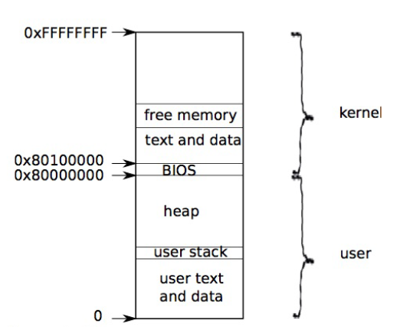
内存管理
总览
Notes:
这是用户视图的虚拟内存地址，一片地址空间包含了从虚拟
地址0开始的用户内存。它的地址最低处放置进程的指令，接下来则是全局变量，栈区，以及一个用户可按需拓展的“堆”区

Slide 19
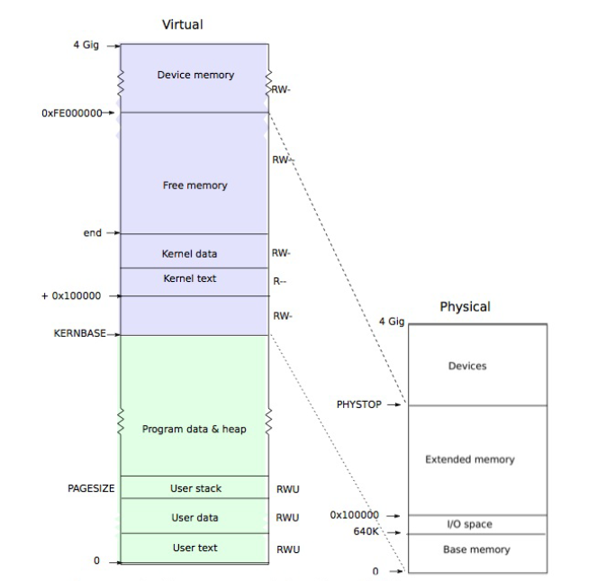
内存管理
总览
Notes:
这是用户视图的虚拟内存地址向物理地址的映射关系。xv6 的地址空间结构有一个缺点，即无法使用超过 2GB 的物理 RAM。每个进程都有自己的页表，xv6 会在进程切换时通知分页硬件切换页表。如图所示，进程的用户内存从 0 开始，最多能够增长到 KERNBASE , 这使得一个进程最多只能使用 2GB 的内存

Slide 20
内存管理
一个页表在物理内存中像一棵两层的树。
树的根是一个 4096 字节的页目录，其中包含了 1024 个类似 PTE 的条目，但其实每个条目是指向一个页表页的引用。
而每个页表页又是包含 1024 个 32位 PTE 的数组。
二级结构就使得页目录可以忽略那些没有任何映射的页表页。
总览
Notes:
一个页表在物理内存中像一棵两层的树。树的根是一个 4096 字节的页目录，其中包含了 1024 个类似 PTE 的条目，但其实每个条目是指向一个页表页的引用。而每个页表页又是包含 1024 个 32位 PTE 的数组。分页硬件使用虚拟地址的高 10 位来决定对应页目录条目。如果想要的条目已经放在了页目录中，分页硬件就会继续使用接下来的 10 位来从页表页中选择出对应的 PTE。否则，分页硬件就会抛出错误。通常情况下，大部分虚拟地址不会进行映射，而这样的二级结构就使得页目录可以忽略那些没有任何映射的页表页。

Slide 21
内存管理
xv6 在每个进程的页表中都包含了内核运行所需要的所有映射，这样映射的原因之一是内核可以使用自己的指令和数据。原因之二是内核有时需要对物理页进行写操作，这样很方便。
总览
Notes:
PPT 这样的安排有一个缺点，即 xv6 无法使用超过 2GB 的物理内存。

Slide 22
内存管理
PTE 都包含一些标志位
PTE_P
PTE_W
PTE_U
总览
Notes:
每个 PTE 都包含一些标志位，说明分页硬件对应的虚拟地址的使用权限。PTE_P 表示 PTE 是否陈列在页表中：如果不是，那么一个对该页的引用会引发错误（也就是：不允许被使用）。PTE_W 控制着能否对页执行写操作；如果不能，则只允许对其进行读操作和取指令。PTE_U 控制着用户程序能否使用该页；如果不能，则只有内核能够使用该页。图 2-1 对此进行了说明。这些的标志位和页表硬件相关的结构体都在 mmu.h 定义。

Slide 23
内存管理
如何寻找空闲页
链表存哪？
自举问题
总览
Notes:
XV6 还会通过维护一个物理页组成的链表来寻找空闲页。所以，分配内存需要将页移出该链表，而释放内存需要将页加入该链表。
那么分配器从哪里获得内存来存放这些数据结构呢？实际上，分配器将每个空闲页的 run 结构体保存在该空闲页本身中，因为空闲页中没有其他数据。

Slide 24
CPU调度

Slide 25
CPU调度
scheduler 会找到为一个 p->state 为RUNNABLE 的进程 initproc ，然后将 per-cpu 的变量proc 为该进程，接着调用 switchuvm 通知硬件开始使用目标进程的页表。调用 swtch ，切换上下文到目标进程的内核线程中。
什么样的进程是RUNNABLE？
总览
Notes:
任何操作系统都可能碰到进程数多于处理器数的情况，这样就需要考虑如何分享处理器资源。理想的做法是让分享机制对进程透明。通常我们对进程造成一个自己独占处理器的假象，然后让操作系统的 多路复用机制（multiplex） 将单独的一个物理处理器模拟为多个虚拟处理器。PPT问题

Slide 26
CPU调度
没有任何 CPU 此时正在其内核栈上运行，没有任何 CPU 的 %cr3 寄存器指向进程的页表，也没有任何 CPU 的 proc 指向该进程。
这之后会提到ptable.lock锁的重要性。
总览
Notes:
PPT

Slide 27
CPU调度
当一个进程等待磁盘请求时，xv6 使之进入睡眠状态，然后调度执行另一个进程。
另外，当一个进程耗尽了它在处理器上运行的时间片（100毫秒）后，xv6 使用时钟中断强制它停止运行，这样调度器才能调度运行其他进程。
独占处理器的假象。
总览
Notes:
xv6 中 多路复用 的实现如下：当一个进程等待磁盘请求时，xv6 使之进入睡眠状态，然后调度执行另一个进程。另外，当一个进程耗尽了它在处理器上运行的时间片（100毫秒）后，xv6 使用时钟中断强制它停止运行，这样调度器才能调度运行其他进程。这样的多路复用机制为进程提供了独占处理器的假象，类似于 xv6 使用内存分配器和页表硬件为进程提供了独占内存的假象。

Slide 28
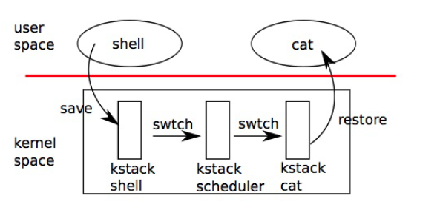
CPU调度
上下文切换
总览
Notes:
xv6 在低层次中实现了两种上下文切换：从进程的内核线程切换到当前 CPU 的调度器线程，从调度器线程到进程的内核线程。xv6 永远不会直接从用户态进程切换到另一个用户态进程；这种切换是通过用户态-内核态切换（系统调用或中断）、切换到调度器、切换到新进程的内核线程、最后这个陷入返回实现的。
每个 xv6 进程都有自己的内核栈以及寄存器集合。每个 CPU 都有一个单独的调度器线程，这样调度就不会发生在进程的内核线程中，而是在此调度器线程中。线程的切换涉及到了保存旧线程的 CPU 寄存器，恢复新线程之前保存的寄存器

Slide 29
CPU调度
进程的切换也需要锁来保护。
进程想要让出 CPU 必须要获得进程表的锁 ptable.lock ，并释放其拥有的其他锁，修改自己的状态（ proc->state ），然后调用 sched 。
在对 swtch 的调用的整个过程中，xv6 都持有锁 ptable.lock ： swtch 的调用者必须持有该锁，并将锁的控制权转移给切换代码。
总览
Notes:
PPT

Slide 30
睡眠与唤醒

Slide 31
睡眠与唤醒
睡眠和唤醒实际上就提供了进程间通信的机制，它们可以让一个进程暂时休眠，等待某个特定事件的发生，然后当特定事件发生时，另一个进程会唤醒该进程。
Sleep和wakeup相互配合
sleep(chan) 让进程在任意的 chan 上休眠，称之为等待队列。
wakeup(chan) 则唤醒在 chan 上休眠的所有进程。
不合理的操作会产生死锁
总览
Notes:
PPT前两，让我们来考虑一对调用 sleep 和 wakeup ，其工作方式如下。 sleep(chan) 让进程在任意的 chan 上休眠，称之为等待队列
（wait channel）。 sleep 让调用进程休眠，释放所占 CPU。 wakeup(chan) 则唤醒在 chan 上休眠的所有进程，让他们的
sleep 调用返回。如果没有进程在 chan 上等待唤醒， wakeup 就什么也不做。

Slide 32
中断和系统调用

Slide 33
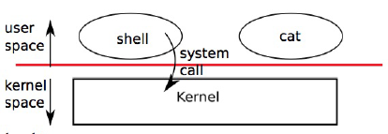
中断和系统调用
内核：一个向其他运行中程序提供服务的特殊程序。
系统调用，返回。。。交替运行
权限不同
中断处理程序的入口在中断描述符表（IDT有256项）中被定义。
总览
Notes:
PPT
如图所示，xv6 使用了传统的内核概念 - 一个向其他运行中程序提供服务的特殊程序。进程通过系统调用使用内核服务。系统调用会进入内核，让内核执行服务然后返回。所以进程总是在用户空间和内核空间之间交替运行。
内核使用了 CPU 的硬件保护机制来保证用户进程只能访问自己的内存空间。内核拥有实现保护机制所需的硬件权限(hardware privileges)，而用户程序没有这些权限。当一个用户程序进行一次系统调用时，硬件会提升特权级并且开始执行一些内核中预定义的功能。

Slide 34
中断和系统调用
系统调用、异常和中断
中断 0-31 被定义为软件异常
32-63 映射给硬件中断
64为系统调用
多核处理器处理中断。
总览
Notes:
中断 0-31 被定义为软件异常，比如除 0 错误和访问非法的内存页。xv6 将中断号 32-63 映射给硬件中断，并且用 64 作为系统调用的中断号。在多核处理器上，xv6 必须编写 IOAPIC 和每一个处理器的 LAPIC。IO APIC 维护了一张表，处理器可以通过内存映射 I/O写这个表的表项，而非使用 inb 和 outb 指令。在初始化的过程中，xv6 将第 0 号中断映射到 IRQ 0，以此类推，然后把它们都屏蔽掉。不同的设备自己开启自己的中断，并且同时指定哪一个处理器接受这个中断。举例来说，xv6 将键盘中断分发到处理器 0（7516）。将磁盘中断分发到编号最大的处理器，你们将在下面看到。

Slide 35
互斥（锁）

Slide 36
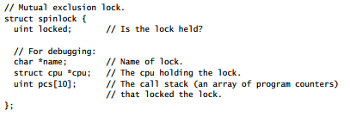
互斥
多个CPU防止互相干扰
锁。锁提供了互斥功能，保证某个时间点只有一个 CPU能持有锁。
xv6 用结构体 struct spinlock
总览
Notes:
一定要记住一行 C 代码可能由多条机器指令组成，而另一个处理器或者中断可能在这些指令中间影响之。你不能假设这些代码是顺序执行的，也不能假设一个 C 指令是以原子操作执行的。并发使得考虑代码的正确性变得困难。XV6使用结构体Struct spinlock来作为锁，记录锁的名字，拥有锁的CPU，调用锁的栈。PPT

Slide 37
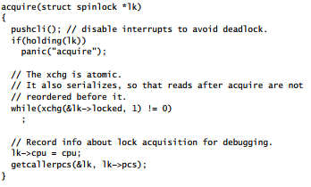
互斥
总览
Notes:
函数 acquire 在循环中反复使用 xchg ；每一次都读取 lk->locked 然后设置为1。如果锁已经被持有了， lk->locked 就已经为1了，故 xchg 会返回1然后继续循环。如果 xchg 返回0，但是acquire 已经成功获得了锁，即 locked 已经从0变为了1，这时循环可以停止了。一旦锁被获得了acquire 会记录获得锁的 CPU 和栈信息，以便调试。当某个进程获得了锁却没有释放时，这些信息可以帮我们找到问题所在。当然这些信息也被锁保护着，只有在持有锁时才能修改。

Slide 38
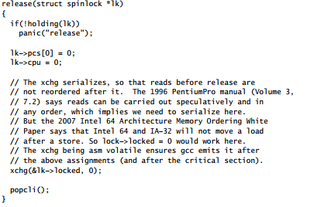
互斥
总览
Notes:
release 则做了相反的事：清除调试信息并释放锁。

Slide 39
互斥
什么时候设置锁？
过度使用锁？
内核巨锁：牺牲并发性
总览
Notes:
首先，当一个 CPU正在写一个变量，而同时另一个 CPU 可能读/写该变量时，需要用锁防止两个操作重叠。第二，当用锁保护不变量时，如果不变量涉及到多个数据结构，通常每个数据结构都需要用一个单独的锁保护起来，这样才能维持不变量。由于锁会降低并发度，所以我们一定要避免过度使用锁。当效率不是很重要的时候，完全可以使用单处理器计算机，这样就完全不用考虑锁了。当我们要保护内核的数据结构时，使用一个内核锁还是值得的，当进入内核时必须持有该锁，而退出内核时就释放该锁。许多单处理器操作系统就用这种方法运行在了多处理器上，有时这种方法被称为“内核巨锁（giant kernel lock）”，但使用这种方法就牺牲了并发性：即一时间只有一个 CPU 可以运行在内核上。如果我们想要依靠内核做大量的计算，那么使用一组更为精细的锁来让内核可以在多个 CPU 上轮流运行会更有效率。

Slide 40
互斥
死锁的避免：申请锁的顺序。
内存乱序的解决。
为了避免乱序可能造成的不确定性，xv6 决定使用稳妥的 xchg ，这样就能保证不出现乱序了。
总览
Notes:
如果一段代码要使用多个锁，那么必须要注意代码每次运行都要以相同的顺序获得锁，否则就有死锁的危险。为了避免这种死锁，所有的代码路径获得锁的顺序必须相同。避免死锁也是我们把锁作为函数使用规范的一部分的原因：调用者必须以固定顺序调用函数，这样函数才能以相同顺序获得锁。

Slide 41
通信

Slide 42
通信
管道是一个小的内核缓冲区，它以文件描述符对的形式提供给进程，一个用于写操作，一个用于读操作。从管道的一端写的数据可以从管道的另一端读取。管道提供了一种进程间交互的方式。
睡眠与唤醒
总览
Notes:
如果数据没有准备好，那么对管道执行的 read 会一直等待，直到有数据了或者其他绑定在这个管道写端口的描述符都已经关闭了。他们之间的互动，也需要进程的睡眠与唤醒。

Slide 43
文件和IO

Slide 44
文件和IO
文件描述符：文件描述符的接口是对文件、管道、设备等的抽象
read(fd, buf, n) write(fd, buf, n)
一个进程向描述符1写出，它有可能是写到一份文件，一个设备（如控制台），或一个管道。
总览
Notes:
PPT
文件描述符是一个整数，它代表了一个进程可以读写的被内核管理的对象。进程可以通过多种方式获得一个文件描述符，如打开文件、目录、设备，或者创建一个管道（pipe），或者复制已经存在的文件描述符。简单起见，我们常常把文件描述符指向的对象称为“文件”
文件描述符和 fork 的交叉使用使得 I/O 重定向能够轻易实现。 fork 会复制父进程的文件描述符和内存，所以子进程和父进程的文件描述符一模一样。 exec 会替换调用它的进程的内存但是会保留它的文件描述符表。这种行为使得 shell 可以这样实现重定向： fork 一个进程，重新打开指定文件的文件描述符，然后执行新的程序。
文件描述符是一个强大的抽象，因为他们将他们所连接的细节隐藏起来了：一个进程向描述符1写出，它有可能是写到一份文件，一个设备（如控制台），或一个管道。

Slide 45
文件系统
组织和存储数据
Notes:
xv6 关于文件系统的操作都被实现为用户程序，可以拓展。

Slide 46
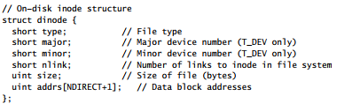
文件节点
每一个这样的文件由一个 i 节点和一连串的数据块组成。
总览
Notes:
每一个这样的文件由一个 i 节点和一连串的数据块组成。。内核只会在有 C 指针指向一个 i 节点的时候才会把这个 i 节点保存在内存中。 ref 域用于统计有多少个 C 指针指向它。如果 ref 变为0，内核就会丢掉这个 i 节点。 iget 和 iput 两个函数申请和释放 i 节点指针，修改引用计数。

Slide 47
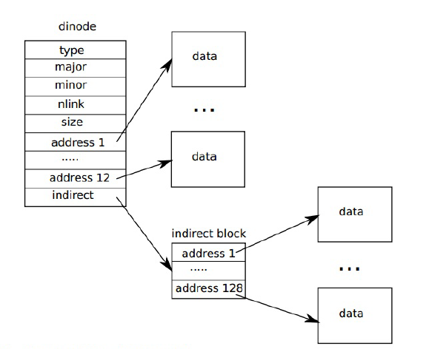
文件节点
分配新的i节点：线性遍历
节点如何和数据块建立联系：直接、间接
NDIRECT：直接映射块
NINDIRECT：间接映射块
STATI函数
总览
Notes:
要申请一个新的 i 节点（比如创建文件的时候），xv6 会调用 ialloc 。 ialloc ：它逐块遍历磁盘上的 i 节点数据结构，寻找一个标记为空闲的 i 节点。
找到之后修改type。
NDIRECT 个项；这些块被称作直接块。接下来的NINDIRECT 个块的数据在 i 节点中列了出来但并没有直接存在 i 节点中，它们存在于一个叫做间接块的数据块中。 addrs 数组的最后一项就是间接块的地址。因此一个文件的前 6KB（ NDIRECT * BSIZE ）个自己可以直接从 i 节点中取出，而后64KB（ NINDRECT*BSIZE ）只能在访问了间接块后取出。在磁盘上这样保存是一种比较好的表示方法。
函数 stati （4887）把 i 节点的元数据拷贝到 stat 结构体中，这个结构体可通过系统调用 stat 暴露给用户程序

Slide 48
文件目录
xv6 把目录实现为一种特殊的文件。目录是一棵树，它的根节点是一个特殊的目录 root
递归
如果目录为/ 那么从根目录开始，否则就从当前目录开始递归。
/a/b/c
总览
Notes:
PPT /a/b/c 指向一个在目录 b 中的文件 c ，而 b 本身又是在目录 a 中的， a 又是处在 root 目录下的。（递归）。

Slide 49

磁盘结构
第0块（第0块存有 bootloader）
第1块叫做超级块；它包含了文件系统的元信息。
第2块开始存放 i 节点。
块存放空闲块位图
数据块
日志块
总览
Notes:
文件系统不使用第0块（第0块存有 bootloader）。第1块叫做超级块；它包含了文件系统的元信息（如文件系统的总块数，数据块块数，i 节点数，以及日志的块数）。从第2块开始存放 i 节点，每一块能够存放多个 i 节点。接下来的块存放空闲块位图。剩下的大部分块是数据块，它们保存了文件和目录的内容。在磁盘的最后是日志块。

Slide 50
磁盘驱动程序
磁盘驱动程序用结构体 buf（缓冲区）来表示一个磁盘扇区。
B_VALID 位代表数据已经被读入，B_DIRTY 位代表数据需要被写出。B_BUSY 位是一个锁；它代表某个进程正在使用这个缓冲区，其他进程必须等待。
块存放空闲块位图
总览
Notes:
磁盘驱动程序用结构体 buf（称为缓冲区）（3500）来表示一个磁盘扇区。每一个缓冲区表示磁盘设备上的一个扇区。域dev 和 sector 给出了设备号和扇区号，域 data 是该磁盘扇区数据的内存中的拷贝。

Slide 51
磁盘缓冲区调度
（1）同步对磁盘的访问，使得对于每一个块，同一时间只有一份拷贝放在内存中并且只有一个内核线程使用这份拷贝
（2）缓存常用的块以提升性能。
采用LRU算法调度，处理冲突。
总览
Notes:
（1）同步对磁盘的访问，使得对于每一个块，同一时间只有一份拷贝放在内存中并且只有一个内核线程使用这份拷贝
（2）缓存常用的块以提升性能。
LRU

Slide 52
日志层
一个系统调用并不直接导致对磁盘上文件系统的写操作，相反，他会把一个对磁盘写操作的描述包装成一个日志写在磁盘中。
在恢复之后，要么所有的写操作都完成了，要么一个写操作都没有完成。
总览
Notes:
一个系统调用并不直接导致对磁盘上文件系统的写操作，相反，他会把一个对磁盘写操作的描述包装成一个日志写在磁盘中。如果崩溃发生在操作提交之前，那么磁盘上的日志文件就不会被标记为已完成，恢复系统的代码就会忽视它，磁盘的状态正如这个操作从未执行过一样。如果是在操作提交之后崩溃的，恢复程序会重演所有的写操作，可能会重复之前已经进行了的对磁盘文件系统的写操作。在任何一种情况下，日志文件都使得磁盘操作对于系统崩溃来说是原子操作：在恢复之后，要么所有的写操作都完成了，要么一个写操作都没有完成。

Slide 53
进程结束
Notes:
系统调用 exit 会导致调用它的进程停止运行，并且释放诸如内存和打开文件在内的资源。系统调用 wait 会返回一个当前
进程已退出的子进程，如果没有子进程退出， wait 会等候直到有一个子进程退出。

Slide 54
进程结束
Exit 状态变为ZOMBIE
Wait父进程可以调用 wait 来等待一个子进程退出
Kill 可以终结其他进程
1）被终结的进程可能正在另一个 CPU 上运行，所以它必须在被终结之前把 CPU 让给调度器；
2）被终结的进程可能正在sleep 中，并持有内核资源。
总览
Notes:
系统调用 exit 会导致调用它的进程停止运行，并且释放诸如内存和打开文件在内的资源。系统调用 wait 会返回一个当前进程已退出的子进程，如果没有子进程退出， wait 会等候直到有一个子进程退出。记录该子进程的 pid 然后清理其 struct proc ，释放相关的内存空间。为其释放 p->kstack 和 p->pgdir。
1）被终结的进程可能正在另一个 CPU 上运行，所以它必须在被终结之前把 CPU 让给调度器；2）被终结的进程可能正在sleep 中，并持有内核资源。 kill 很轻松地解决了这两个难题：它在进程表中设置被终结的进程的 p->killed ，如果这个进程在睡眠中则唤醒之。如果被终结的进程正在另一个处理器上运行，它总会通过系统调用或者中断（例如时钟中断）进入内核。当它离开内核时， trap 会检查它的 p->killed ，如果被设置了，该进程就会调用 exit ，终结自己。

Slide 55
总结

Slide 56
缺点
寻找空闲proc算法朴素，线性搜索。
进程页表含有内核映射，方便，但无法使用超过2GB的物理内存。
，xv6 不能向磁盘中请求页，没有实现 copy-on-write 的 fork 操作、共享内存和惰性分配页（lazily-allocated page），也不能自动扩展栈。
CPU调度效率低下

Slide 57
2. 对MIT实验的总结

Slide 58
实验一 Booting a PC
安装环境
熟悉X86，复习C语言
调试跟踪BOOT代码
跟踪内核代码
改写格式化打印
堆栈回溯，理解各个寄存器作用

Slide 59
实验二 Memory Management
关于内存管理的实验
了解二级页表的设置
通过改写11个函数，学会管理空闲页表，申请新页表，回收页表。
段页管理，虚拟内存。

Slide 60
实验三 User Environments
对于用户进程的初始化，都用到哪些数据结构，需要哪些初始化函数。
学会中断和系统调用的处理机制
编写中断处理函数。中断映射表。

Slide 61
实验四 Preemptive Multitasking
在本实验中，实现抢占式多进程管理。
需要向 JOS 添加多核支持，实现转轮调度，并添加基础的系统调用。
需要实现 Unix 风格的 fork() 函数，支持从用户态环境建立一个自己的拷贝。
需要添加对进程间通信 (IPC) 的支持，允许不同的用户态环境减间的交流并同步。还需要添加对硬件时钟中断和抢占的支持。

Slide 62
实验五 File system, Spawn and Shell
在本实验中，我们将实现spawn一个加载和运行磁盘可执行文件的库调用。然后充实我们的内核和库操作系统，在控制台上运行一个shell。
这些功能需要一个文件系统，本实验将介绍一个简单的读/写文件系统。

Slide 63
3. 结合cat指令分析xv6

Slide 64
何为cat指令？
concatenate（连接）
cat指令用于连续输出（连接）多个文件的内容
例如：
cat 1.txt 2.txt
连接1.txt 和2.txt两个文件的内容并输出

Slide 65
先做点准备工作

Slide 66
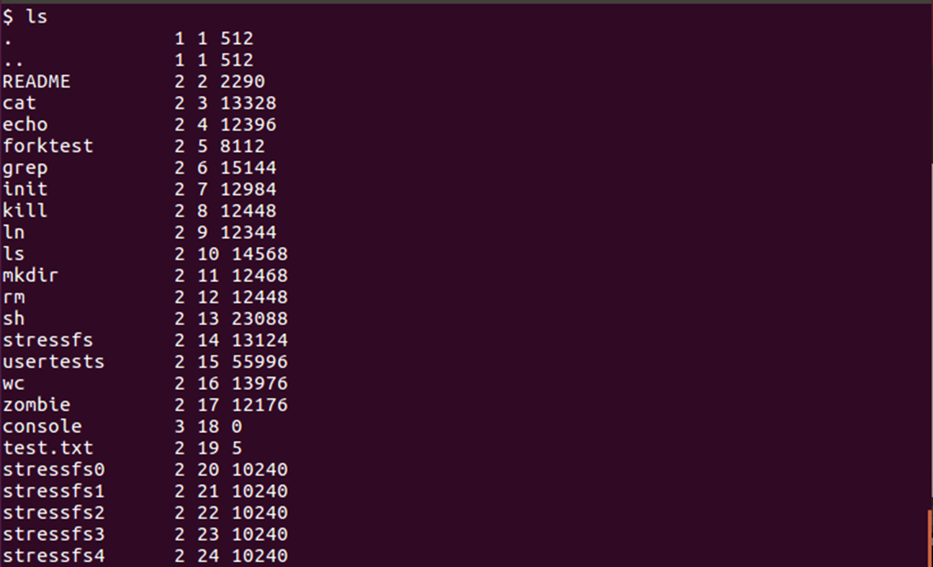
新建一个test.txt文件
文件内容仅有:test
echo test > text.txt

Slide 67
在cat程序执行前

Slide 68
当用户输入c、a、t、回车符时发生了什么？
硬件产生中断
Cpu获取中断向量
执行中断服务程序
返回

Slide 69
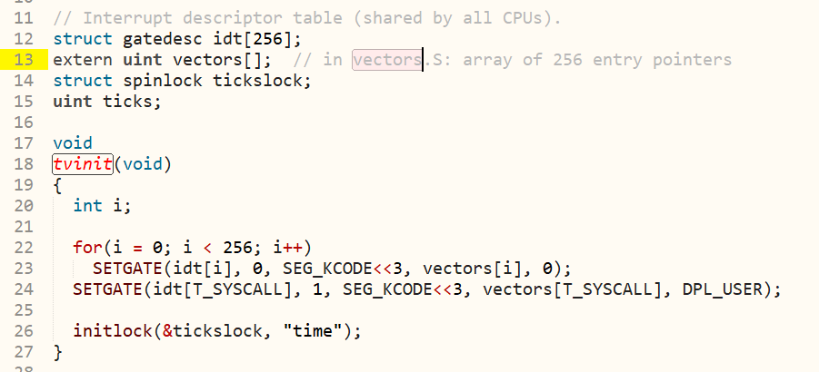
当用户输入c、a、t、回车符时发生了什么？
系统启动过程中的中断服务程序初始化

Slide 70
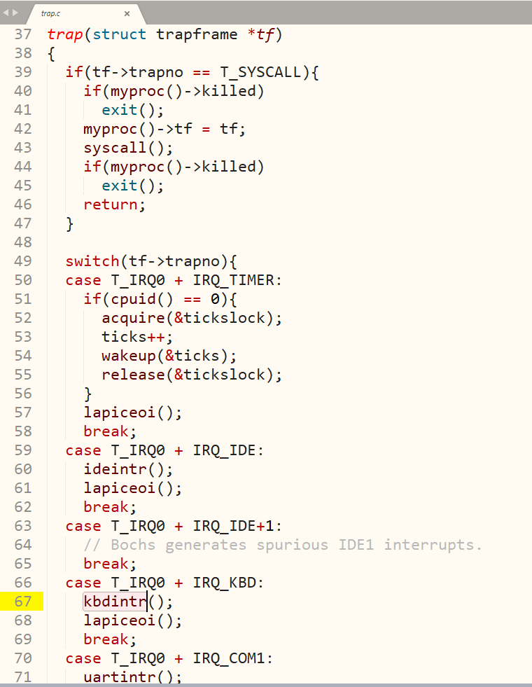
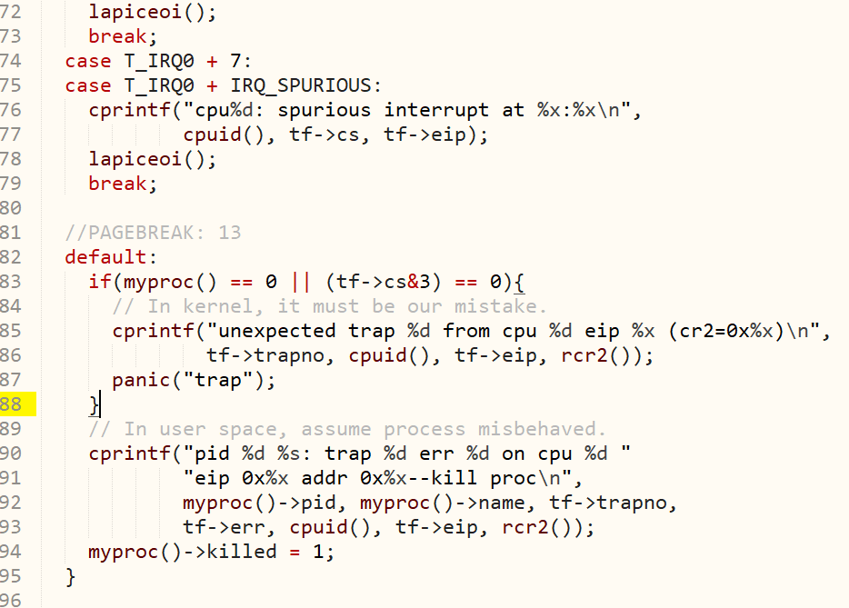
当用户输入c、a、t、回车符时发生了什么？
系统启动过程中的中断服务程序初始化

Slide 71
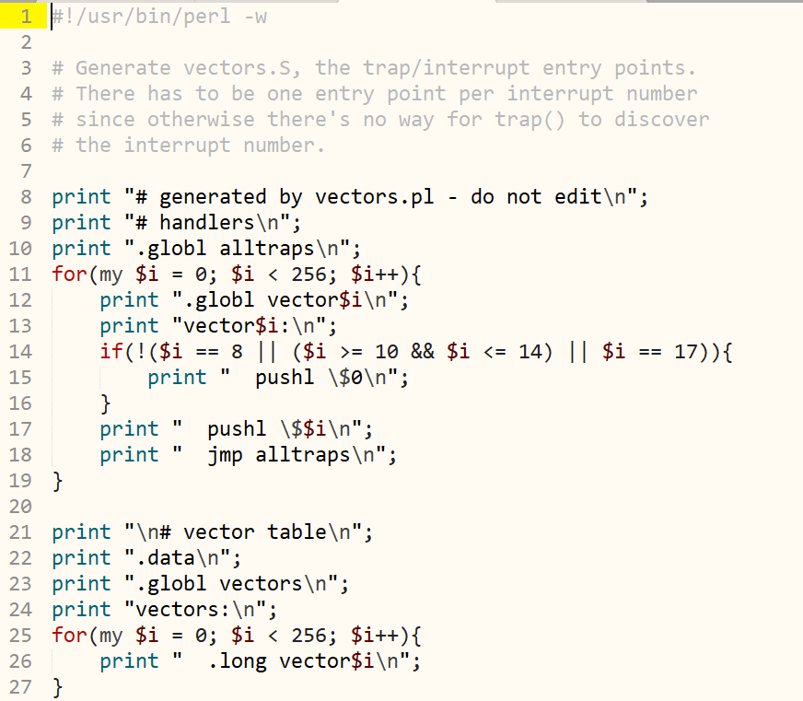
当用户输入c、a、t、回车符时发生了什么？
中断向量的入口地址和入口程序是vectors.S

Slide 72
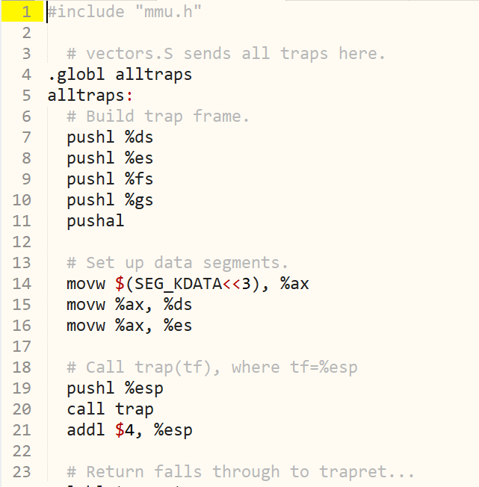
当用户输入c、a、t、回车符时发生了什么？
键盘中断发生之后

Slide 73
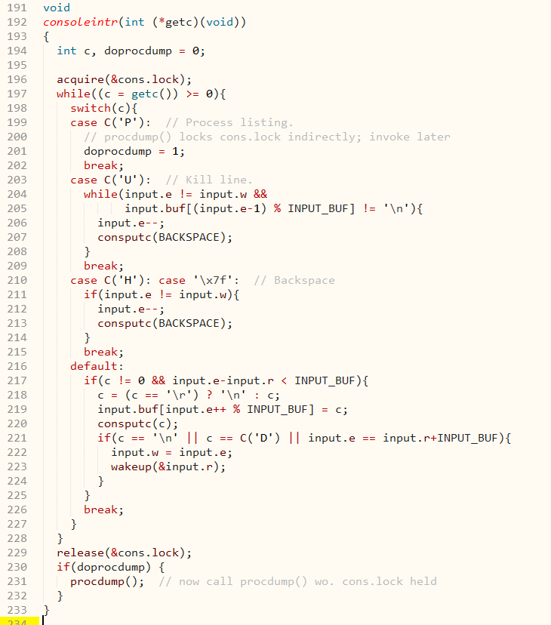
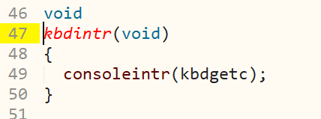
当用户输入c、a、t、回车符时发生了什么？
trap就会去执行中断服务程序kbdintr,

Slide 74

shell开始载入并执行一个程序的步骤sh.c
fork：新建shell的子进程
runcmd：子进程来用exec执行cat
wait：父进程等待子进程结束

Slide 75
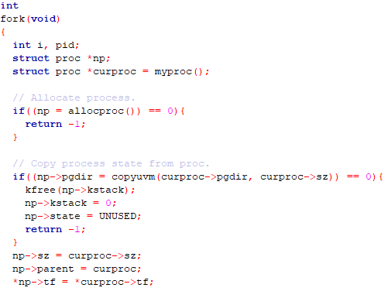
新建子进程的过程(fork)
实际上fork1是添加了安全验证的fork()
获取进程
复制页表
修改PCB信息

Slide 76
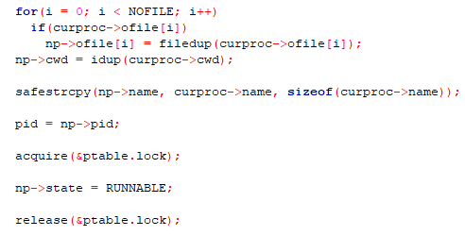
新建子进程的过程(fork)
复制打开的文件
复制进程名
修改子进程状态(RUNNABLE)

Slide 77
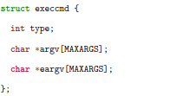
执行parsecmd()，对命令进行划分
由于该实例无重定向等内容
所以返回一个execcmd结构体

Slide 78
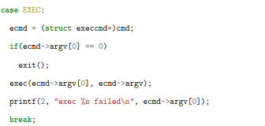
执行指令(runcmd)
进行一些检查
调用exec执行程序

Slide 79
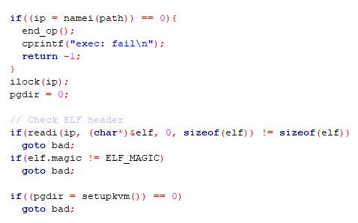
执行cat(exec)
namei：获得inode节点
检查文件头信息（ELF_MAGIC）
setupkvm()：初始化页表里内核部分

Slide 80
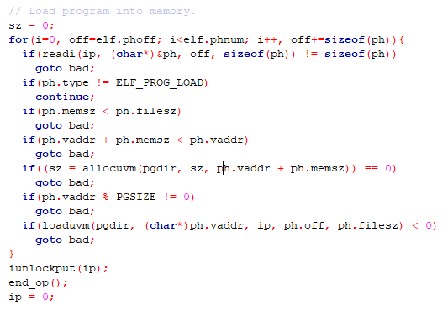
将程序内容载入内存
将程序内容载入内存
allocuvm：为程序每一段开设内存，并映射到虚拟内存
loaduvm：将程序每一段的内容载入到内存中

Slide 81
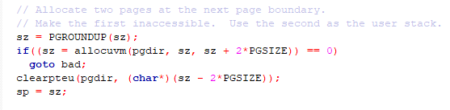
设置用户栈
用户栈向下拓展过程中越界怎么办？
多申请一个页做边界，把边界设为inaccessible

Slide 82
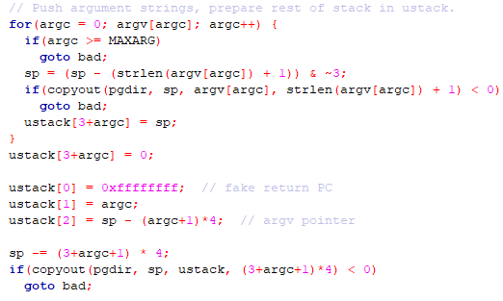
参数压栈

Slide 83
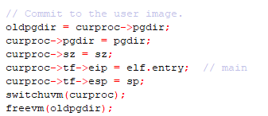
进程交接
switchuvm：修改cpu的TSS信息
修改新进程的eip、esp等
释放之前的（被覆盖的）进程使用的页

Slide 84
cat运行时的工作

Slide 85
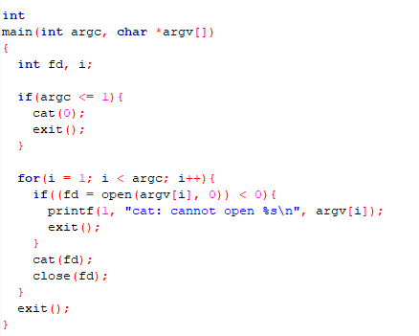
cat.c
读入所有文件
然后调用cat输出文件内容

Slide 86
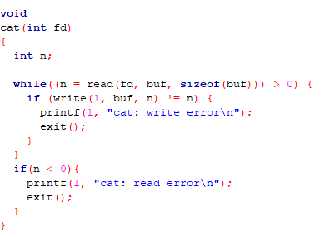
cat.c
读入
然后输出

Slide 87

open()
调用统一接口open，获得文件描述符fd
open系统调用sys_open

Slide 88
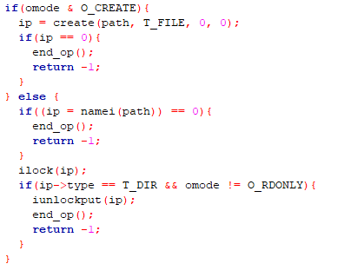
sys_open()
判断是否需要创建文件
否则读入inode(namei函数)
Notes:
为了保证多进程安全，实现一个inode节点只能被一个进程操作，调用ilock将inode节点锁住。调用ilock加锁的另外一个原因是它会将inode的信息（如下面的ip->type）加载到内存中。

Slide 89
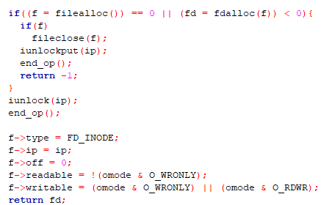
sys_open()
filealloc：申请新的文件描述符
修改文件头信息
返回文件描述符
Notes:
获得inode指针后，系统开始调用filealloc申请新的文件描述符，然后将文件信息和inode指针打包起来返回给上一层。这样cat函数就得到了需要打开的文件的文件描述符fd。Cat函数可以使用这个fd进行读写操作。

Slide 90
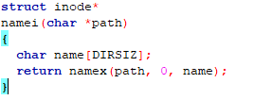
namei()
寻找并打开文件
namex:路经查找inode
Notes:
Namei函数承担的是寻找并打开文件的功能，输入路径返回inode指针和文件名，它是对namex函数的加上文件名的又一层包装。Namex函数负责使用路径查找inode。

Slide 91
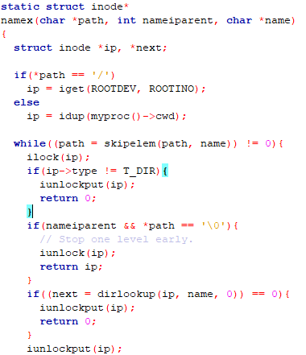
namex
以/开头：从根目录开始
否则从当前目录开始
dirlookup：寻找下一层目录节点
Notes:
如果地址以/开头那么从根目录开始找，否则从当前目录开始找。一层一层通过dirlookup函数匹配目录名，对每层目录调用dirlookup寻找下一层目录节点。直到找到目标文件或者找不到跳出。这个过程与jos中的walk_path相近。

Slide 92
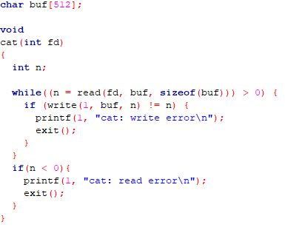
cat()：从文件读入内容
每次读取一小块(512B)
然后写到控制台里
read()调用sys_read()
Notes:
函数使用一个大小512的buf做中转，每次从fd读入
文件里用read函数读取一个buf，再用write写到控制台或者文件或者其他输出流。
read()会调用sys_read()

Slide 93
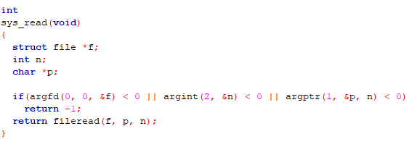
sys_read()
简单检查
传给fileread()

Slide 94
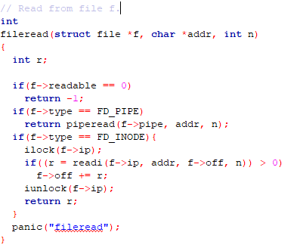
fileread()
检查是否可读
加锁
使用readi来读取文件内容
解锁

Slide 95
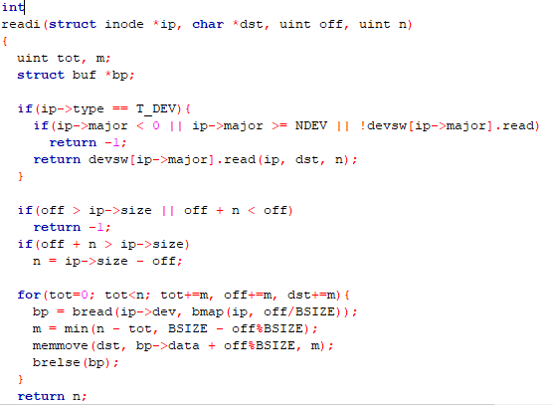
readi()
Notes:
Readi函数真正执行了读文件的操作。循环使用bread函数，将文件一块一块搬到缓冲区中实现读文件。

Slide 96
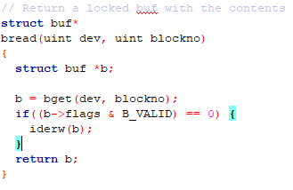
bread()
调用bget()读取相应块
Notes:
Bread函数中使用bget(dev,blockno)来调用文件对应的磁盘设备来读取响应的块。
这里的dev是底层文件系统实现对磁盘驱动做的统一封装成的设备。
最后再这么一层层将buf返回上去，我们就完成了一次读文件操作。
接下来就应该调用write的系统调用来将读完的buf写到控制台了。

Slide 97
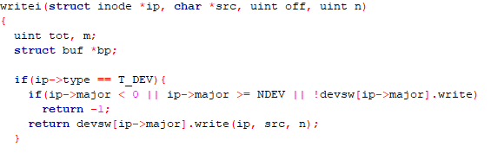
写内容到控制台
Notes:
write和read对称，结构基本类似。这里我们要将文本输出到控制台，而控制台的文件描述符为1，于是我们调用write(1, buf, n)。sys_write类似的调用filewrite,再调用writei。
此时应当输出到控制台这个“设备”中。底层文件系统已经帮我们将磁盘，屏幕，控制台等各种设备都抽象成了“设备”，于是控制台的设备读写函数将帮助我们输出到控制台，也就是console。Console对应的写函数为consolewrite。

Slide 98
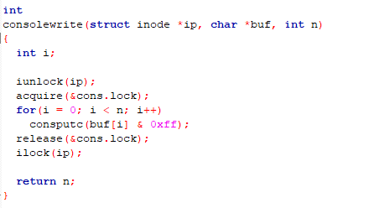
consolewrite()
Notes:
Consolewrite一开始先将文件inode锁上以防并发写操作而出错。紧接着将控制台锁上以防输出混乱。接下来就可以调用consputsc将buf中的字符一个一个推到控制台中，进而显示在屏幕上了。

Slide 99
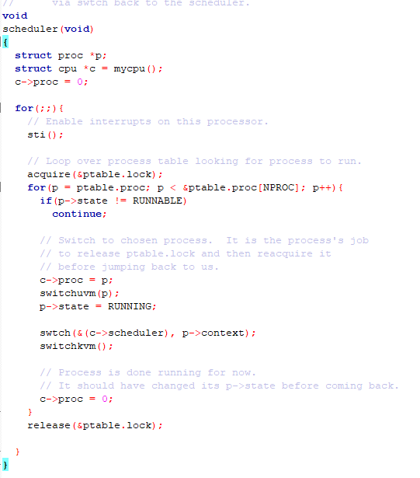
CPU的程序调度
无限循环调度程序：
找到可以运行的程序使其运行
等待其交还控制权
Notes:
当 CPU 启动之后，执行 scheduler 函数。scheduler 函数内部有一个无限循环，每次循环为一个周期。在每个周期里，从进程表中找到一个 RUNNABLE 的进程，切换为进程的上下文，此时开始执行函数。当函数运行结束时，调用 return 函数，此时切换为 CPU 的上下文，开始下一循环。
有两个部分
初始化部分：在 schedulre() 函数中，首先调用 mycpu() 获取当前 CPU 信息，然后将该 CPU 的当前正在运行的进程设为 0，表示无进程在运行：
调度部分：遍历进程表，检查是否有进程为 RUNNABLE 状态（可以运行但未在运行）。如果有，就将 CPU 的当前运行进程设为该进程，然后用 switchuvm() 修改 CPU 的 GDT 等信息。之后使用 swtch() 函数切换进程（修改上下文环境），最后修改内核虚拟地址空间。

Slide 100
cat程序结束时

Slide 101
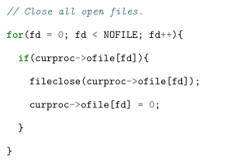


exit()
释放文件
通知父进程
设置为ZOMBIE状态
Notes:
在程序结束阶段，会调用 exit() 函数。exit() 函数在 proc.c 中。主要步骤如下：
首先遍历文件表。文件表大小最大为 NOFILE=16 个，也就是说一个进程最多打开 16 个文件。遍历文件表时查看是否打开过该文件，如果打开过就调用fileclose() 函数来关闭文件占用。

